Slide 1
EDA by Group ABJ (Arif,Benaya,Jo) data Project Manager = Mr. M.Arif Wicaksono Data Checking = Benaya Adhi saran bisnis dan tukang ketik = Jo from https://www.kaggle.com/arindam235/startup-investments-crunchbase?select=investments_VC.csv

Slide 2

Among Incubator

Slide 3
LATAR BELAKANG MASALAH
Sedikitnya minat investor berinvestasi di startup binaan “among incubator” yang bertempat di amerika menyebabkan tingginya tingkat kegagalan startup yang dibina perusahaan.
Hal ini menciptakan citra buruk bagi “among incubator”

Slide 4
TUJUAN RISET
Menyeleksi startup yang akan dibina berdasarkan sub-sektor startup yang paling banyak diminati investor, guna meningkatkan tingkat pendanaan startup binaan.

Slide 5
28793
Definisi Kolom Penting
Jumlah Kolom: 39
Jumlah Baris: 28793
Daftar Kolom Penting:
name : Nama Perusahaan
category_list : Sektor Perusahaan
market : Sektor Dominan Perusahaan
funding_total_usd : Total Pendanaan Dalam USD
status : Status Operasional Perusahaan
country_code : Kode Negara
founded_at : Tahun Berdiri Perusahaan(Tgl,Bulan,Tahun)
first_funding = penghimpunan dana awal
First_funding_at_month = bulan penghimpunan dana awal

Slide 6
Jenis Data
Name : Object(String)
Category List : Object(String)
Market : Object(String)
Funding Total USD : Object(String)
Status : Object(String)
Country Code : Object(String)
Founded At: Object(String)
first_funding = penghimpunan dana awal
First_funding_at_month = bulan penghimpunan dana awal
Jenis Data

Slide 7
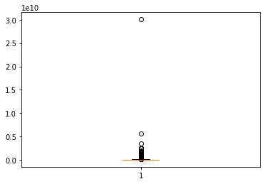
Data OUTLIERS
Upper Fence = 24824450.0
Lower Fence = -14596750.0
Total Outliers dari outlier[‘funding_total_usd’]
3707 Rows

Slide 8

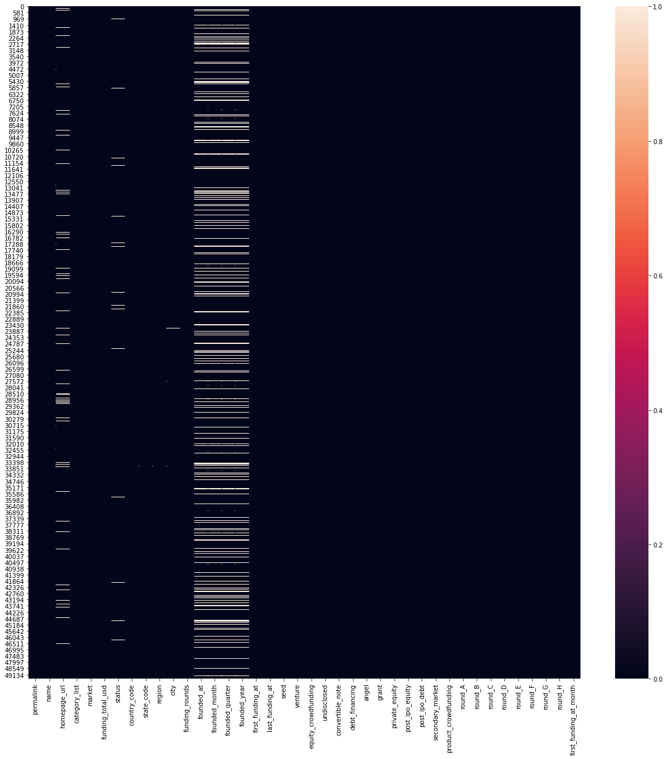

Missing Value

Slide 9
Handling Missing Value
Data dengan “Missing Value” pada Kategori, dan Market
di Drop
Karena format data pada funding_total_usd masih salah, dilakukan replace

Slide 10
TOP 10 Sub-Kategori Startup Dengan Pendanaan Investor Terbanyak
Biotechnology 56111735974.000
Mobile 41025868343.000
Software 31893512081.000
Health Care 26625917095.000
Clean Technology 25973034951.000
Enterprise Software 14741903356.000
Health and Wellness 10953467385.000
Advertising 9743000698.000
E-Commerce 9664344139.000
Hardware + Software 9540534989.000

Slide 11
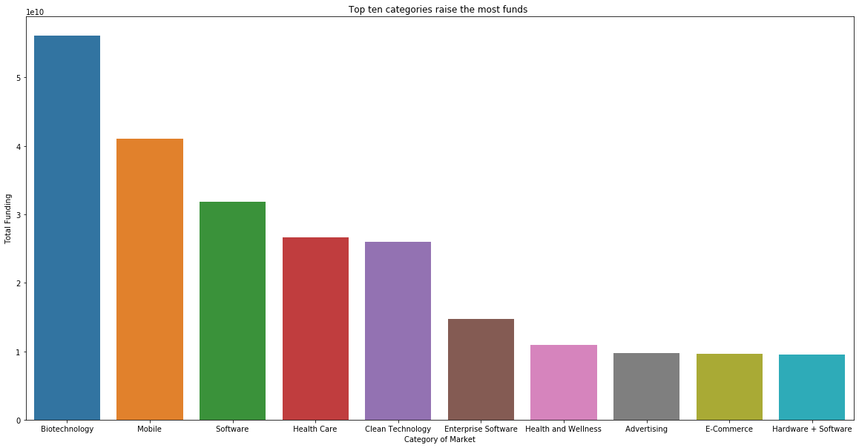
TOP 10 Sub-Kategori Startup Dengan Pendanaan Investor Terbanyak

Slide 12
Top 10 Sub-Kategori Startup
Dengan
Pendanaan Terbanyak
Sebaiknya Mendapatkan Prioritas
Biotechnology
Mobile
Software
Clean Technology
Health Care
6. E-Commerce
7. Enterprise Software
8. Finance
9. Hardware + Software
10. Advertising

Slide 13
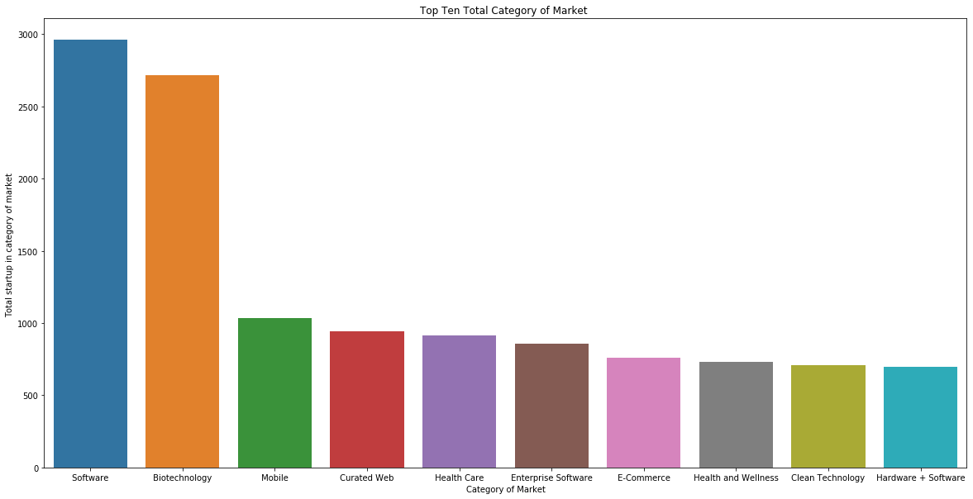
TOP10 Sub-Kategori Startup Berdasarkan Tingkat Kejenuhan

Slide 14
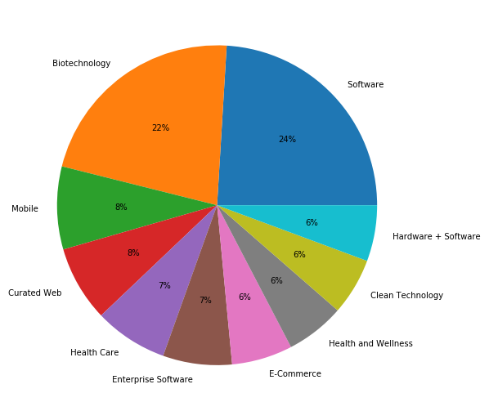
Top 10 Startup Sub-Category
By Percentage

Slide 15
Funding Ratio by Month
January 13.209
August 8.791
June 8.761
October 8.610
September 8.517
March 8.155
April 8.092
July 8.077
May 7.829
November 6.782
February 6.638
December 6.541

Slide 16
Kesimpulan
Dari data yang sudah kita sajikan
Dapat disimpulkan bahwa:
Bioteknologi merupakan sub-kategori dengan pendanaan investor terbanyak
Software merupakan sub-kategori dengan jumlah startup terbanyak
Funding terbanyak terjadi di bulan januari

Slide 17
TERIMA KASIH

